Slide 1
Segurança e saúde no trabalho na Europa: estado e tendências 2023
© Gorodenkoff / Stock.adobe.com
Segurança e saúde no trabalho é um assunto que diz respeito a todos. Bom para si. Bom para as empresas.

Slide 2
Objetivos do relatório de 2023
Descrever o estado atual da segurança e saúde no trabalho (SST) na Europa (dados do Barómetro de SST)
Descrever os desenvolvimentos em matéria de SST na Europa
Identificar tendências relevantes para a SST
Definir os domínios em que há maior necessidade de atuar e elaborar políticas

Slide 3
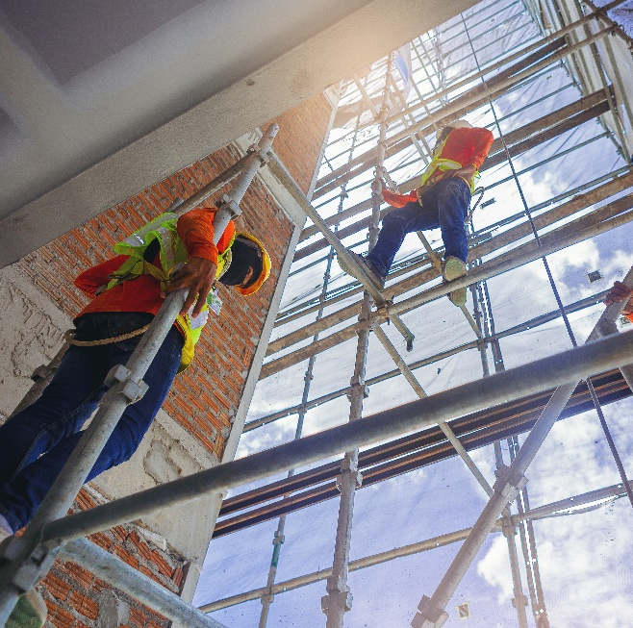
Estrutura do relatório de 2023
Principais constatações
1) Situação das condições de trabalho
2) Tendências quanto aos resultados – segurança, saúde e bem-estar
3) Principais desenvolvimentos conjunturais e a sua repercussão nas condições de trabalho
4) Legislação e infraestruturas em matéria de SST na União Europeia (UE)
Conclusões
1) Melhorias
2) Estagnação ou desenvolvimentos ambíguos
3) Áreas problemáticas
© Panumas/Adobe Stock

Slide 4
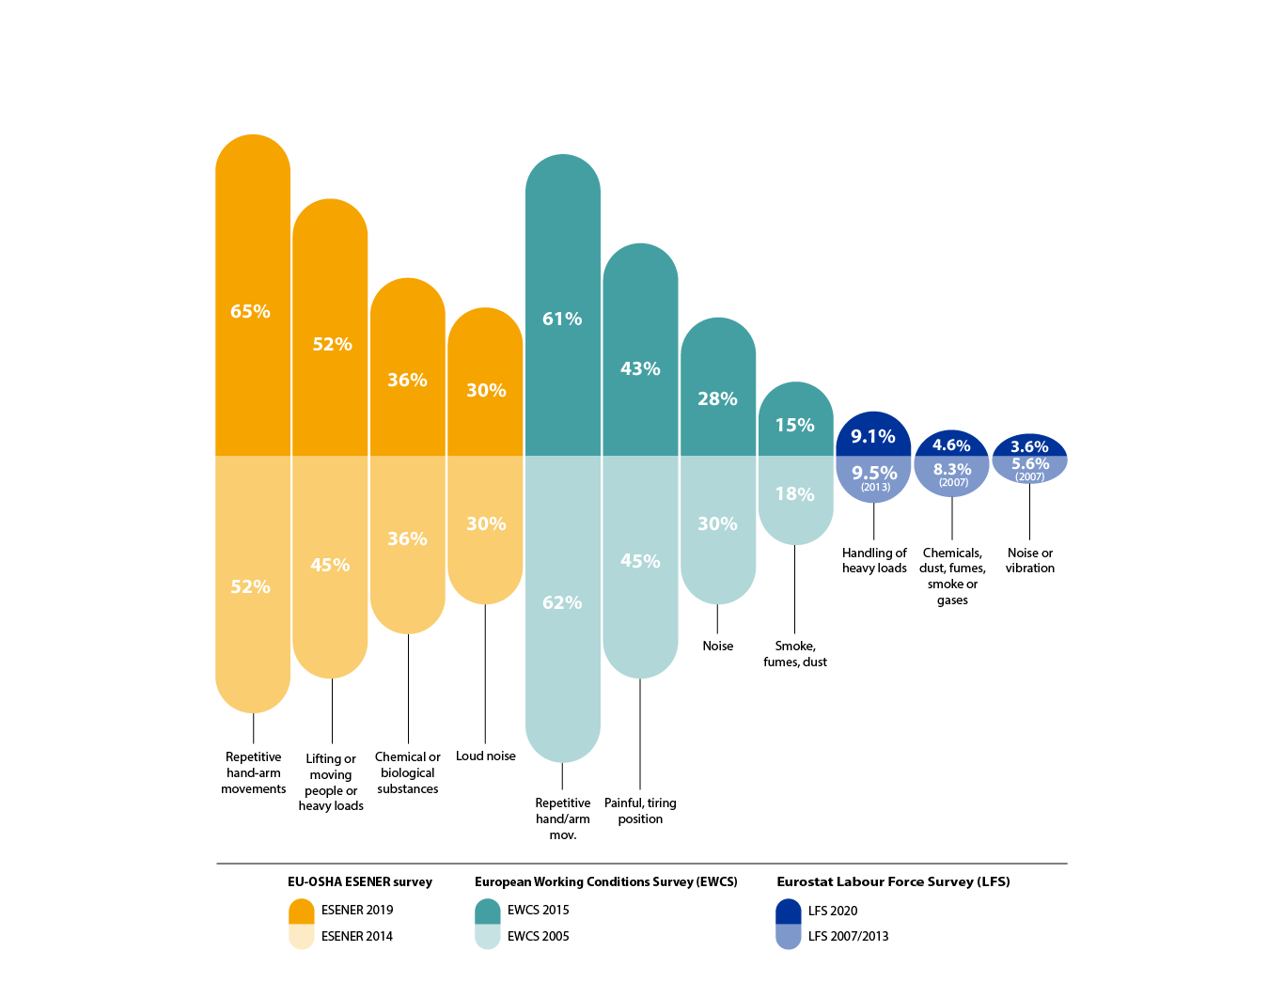
Estado das condições de trabalho: riscos para a saúde
Exposição a riscos – ESENER, IECT e IFT
Inquérito Europeu às Empresas sobre Riscos Novose Emergentes (ESENER) da EU-OSHA
Inquérito Europeu sobre as Condições de Trabalho (IECT)
Manuseamento de cargas pesadas
Produtos químicos, poeiras, emanações de gases e vapores
Ruído ou vibrações
Ruído
Emanações de fumos e vapores, poeiras
Inquérito às Forças de Trabalho (IFT) do Eurostat
Movimentos repetitivos dos membros superiores
Elevação ou deslocação de pessoas ou cargas pesadas
Substâncias químicas ou biológicas
Ruído intenso
Mov. repetitivos dos membros superiores
Posição dolorosa e cansativa
Notes:
Sources:
Data for 2015: Eurofound: Sixth European Working Conditions Survey 2015;
https://www.eurofound.europa.eu/surveys/european-working-conditions-surveys/sixth-european-working-conditions-survey-2015
Data for 2005: Eurofound: Fourth European Working Conditions Survey 2005, Office for Official Publications of the European Communities, 2007.
https://www.eurofound.europa.eu/surveys/european-working-conditions-surveys/fourth-european-working-conditions-survey-2005
EU-OSHA– European Agency for Safety and Health at Work: ESENER Data Visualisation, Comparisons 2014 and 2019.
https://visualisation.osha.europa.eu/esener/en/survey/comparisons/2014/osh-management/en_1/company-size/E3Q200_5/EU27_2020/1
Eurostat, data of the LFS ad hoc modules 2007, 2013, 2020: Persons reporting exposure to risk factors that can adversely affect physical health by sex, age and factor
https://ec.europa.eu/eurostat/databrowser/view/hsw_exp4/default/table?lang=en

Slide 5
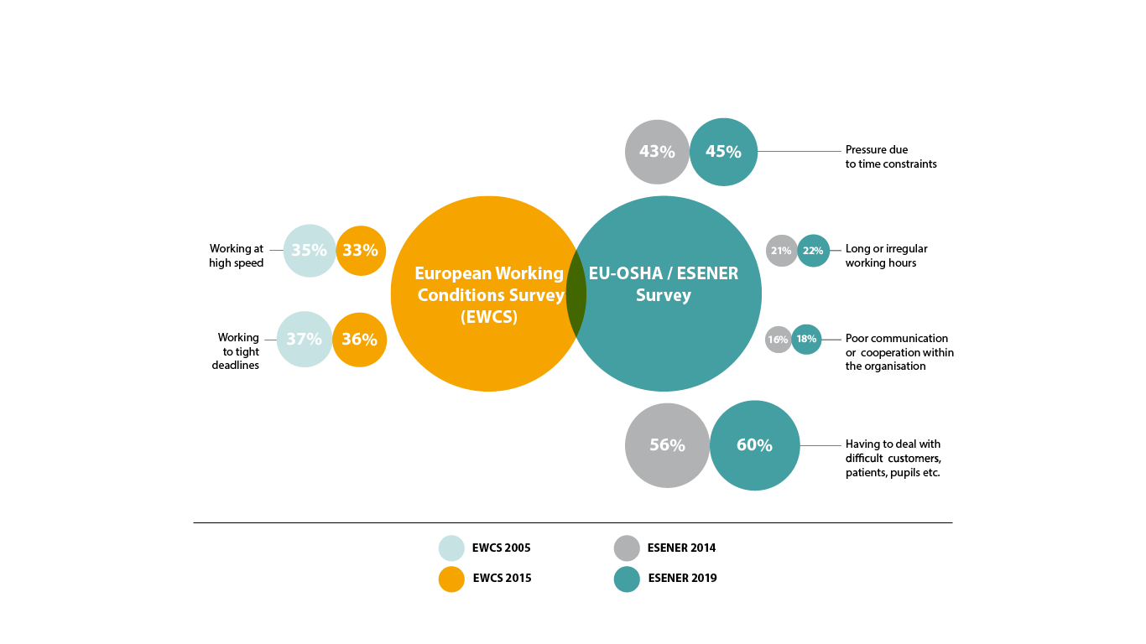
Estado das condições de trabalho: riscos psicossociais
Fatores de risco que podem afetar negativamente o bem-estar mental - IECT e ESENER
Pressão devida
a constrangimentos de tempo
Trabalhar em
ritmo acelerado
Horários de trabalho longos ou irregulares
Inquérito Europeu sobre as Condições de Trabalho (IECT)
EU-OSHA / Inquérito ESENER
Trabalhar com prazos apertados
Fraca comunicação
ou cooperação no âmbito
da organização
Ter de lidar com clientes, pacientes, alunos, etc. difíceis
Notes:
Sources:
Data for 2015: Eurofound Fifth European Working Conditions Survey – Data Visualisation;
https://www.eurofound.europa.eu/data/european-working-conditions-survey
Data for 2005: Eurofound: Fourth European Working Conditions Survey, Office for Official Publications of the European Communities, 2007.
https://www.eurofound.europa.eu/surveys/european-working-conditions-surveys/fourth-european-working-conditions-survey-2005
EU-OSHA – European Agency for Safety and Health at Work- ESENER Data Visualisation, Comparisons 2014 and 2019.
https://visualisation.osha.europa.eu/esener/en/survey/comparisons/2014/osh-management/en_1/company-size/E3Q200_5/EU27_2020/1

Slide 6
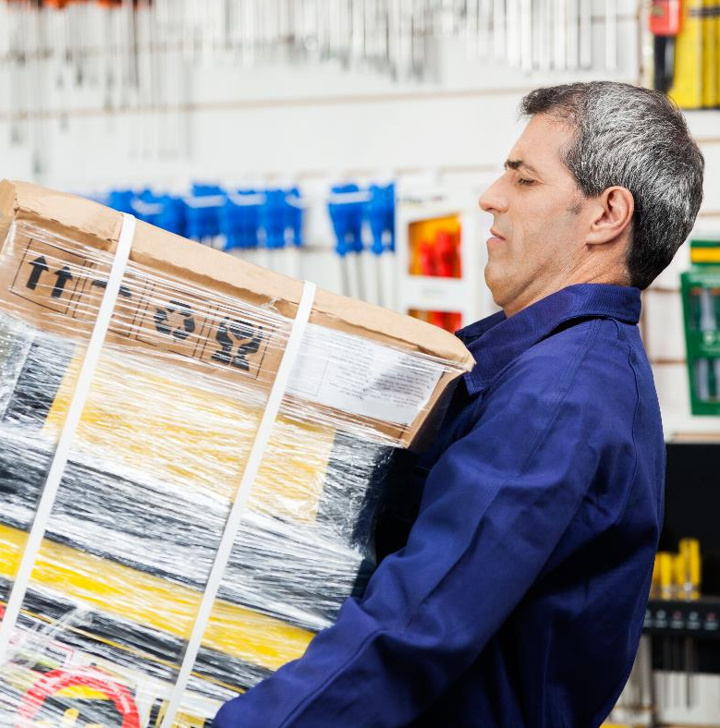
Estado das condições de trabalho
Intensificação do trabalho acrescida no período compreendido entre 1990 e 2005: «Trabalhar em ritmo acelerado» ou «Trabalhar com prazos apertados».
Estagnação da intensidade de trabalho entre 2005 e 2015.
Legislação, cadeias de abastecimento internacionais, tecnologia, outros tipos de contratos.
Outros aspetos: envelhecimento, género, …
Conjugação de riscos: Pressão do tempo, cargas pesadas e insegurança no trabalho.
© Tyler Olson/Adobe Stock
Notes:
Outros tipos de contratos: ou seja, para subcontratantes, trabalhadores independentes e outras formas de contratos de trabalho atípicos

Slide 7
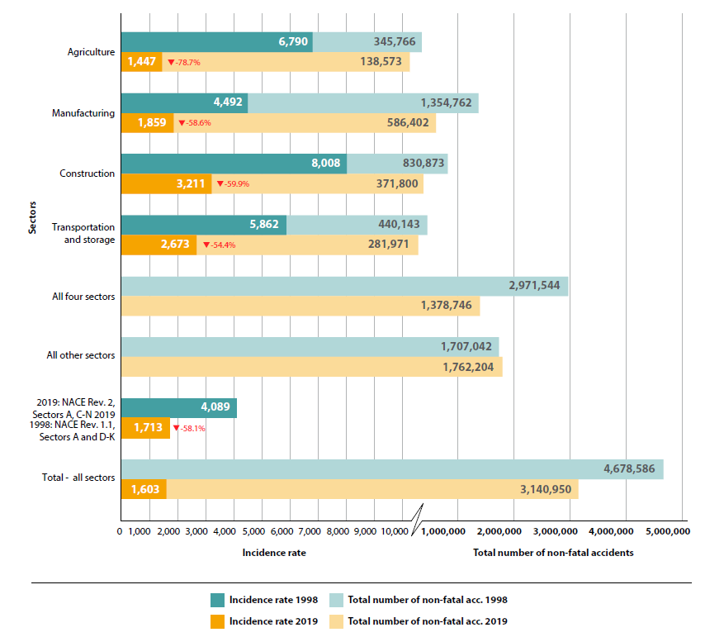
Tendências quanto aos resultados: segurança, saúde e bem-estar
Evolução do número total de acidentes de trabalho sem consequências fatais e das taxas de incidência (acidentes por 100 000 trabalhadores), 1998 e 2019 – Eurostat
Agricultura
Indústria transformadora
Construção
Setores
Transportes e armazenamento
Os quatro setores
Os restantes setores
2019: NACE Rev.2,
Setores A, C-N 2019 1998: NACE Rev. 1.1,
Setores A e D-K
Total – todos os setores
Taxa de incidência
Número total de acidentes sem consequências fatais
Taxa de incidência 1998
Número total de acid. sem consequências fatais 1998
Taxa de incidência 2019
Número total de acid. sem consequências fatais 2019
Notes:
Sources:
Data for 1998: Statistics in focus, Theme 3-16/2001: Eurostat: Accidents at work in the EU 1998-1999.
https://ec.europa.eu/eurostat/documents/3433488/5407173/KS-NK-01-016-EN.PDF.pdf/5897dcf4-ae26-45c8-9d10-7e54dce5efed
Data for 2019: Eurostat: Accidents at work by sex and severity (NACE Rev. 2 activity Total);
https://ec.europa.eu/eurostat/databrowser/view/hsw_mi08/default/table?lang=en
Non-fatal accidents at work by NACE Rev. 2 activity and sex
https://ec.europa.eu/eurostat/databrowser/view/HSW_N2_01__custom_3359490/default/table?lang=en

Slide 8
Resultados em termos de saúde: doenças relacionadas com o trabalho
Mortes relacionadas com o trabalho – estimativas da OMS/OIT e ICOH para a UE-27
Organização Mundial da Saúde (OMS)/Organização Internacional do Trabalho (OIT) 2016
Total: 113 792
Cancros relacionados com o amianto
66 808
Taxa por 100 000 habitantes em idade ativa
(todos com idade superior a 16 anos)
30,6
Doença pulmonar
obstrutiva crónica
18 103
Doença cardiovascular (DCV)
(Acidente vascular cerebral, doença
cardíaca isquémica)
14 000
Cancros
relacionados com produtos químicos
9 156
Lesões
5 593
Asma
132
International Commission on Occupational Health (ICOH) 2019
Total: 175 996
Taxa por 100 000 trabalhadores
87,59
Cancro
80 259
Doença cardiovascular (DCV)
60 082
Outras causas
32 075
Lesões
3 580
Notes:
Sources:
WHO, Occupational Burden of Disease Application: https://who-ilo-joint-estimates.shinyapps.io/OccupationalBurdenOfDisease/ and EU-OSHA calculations
Takala, J., Hamalainen, P., Neupane, S., Sauni, R., & Nygard, C.-H.: Comparative Global Estimates on the Work-related Burden of Accidents and Diseases. (Preprint from the Scandinavian Journal of Work, Environment & Health, https://www.sjweh.fi/).

Slide 9
Resultados em termos de saúde: doenças relacionadas com o trabalho
Anos de vida ajustados por incapacidade (DALYs) relacionados com o trabalho - estimativas da OMS/OIT e ICOH para a UE27
Organização Mundial da Saúde (OMS)/Organização Internacional do Trabalho (OIT) 2016
Total: 4 352 820
Taxa por 100 000 habitantes em idade ativa
1,1172
Cancros
relacionados com amianto
1 269 143
Dor nas costas e no pescoço
866 243
Lesões
735 526
Doença cardiovascular (DCV)
(Acidente vascular cerebral, doença
cardíaca isquémica)
403 739
Perda
Auditiva
359 145
Doença pulmonar
obstrutiva crónica
355 059
Cancros
relacionados com produtos químicos
271 933
Asma
92 032
International Commission on Occupational Health (ICOH) 2019
Total: 6 759 077
Taxa por 100 000 trabalhadores
3 364
Outras causas
2 296 904
Cancro
1 536 835
Doença cardiovascular (DCV)
1 183 804
Lesões musculoesqueléticas (LME)
945 343
Lesões
796 191
Notes:
Sources:
WHO, Occupational Burden of Disease Application: https://who-ilo-joint-estimates.shinyapps.io/OccupationalBurdenOfDisease/ and EU-OSHA calculations
Takala, J., Hamalainen, P., Neupane, S., Sauni, R., & Nygard, C.-H.: Comparative Global Estimates on the Work-related Burden of Accidents and Diseases. (Preprint from the Scandinavian Journal of Work, Environment & Health, https://www.sjweh.fi/).

Slide 10
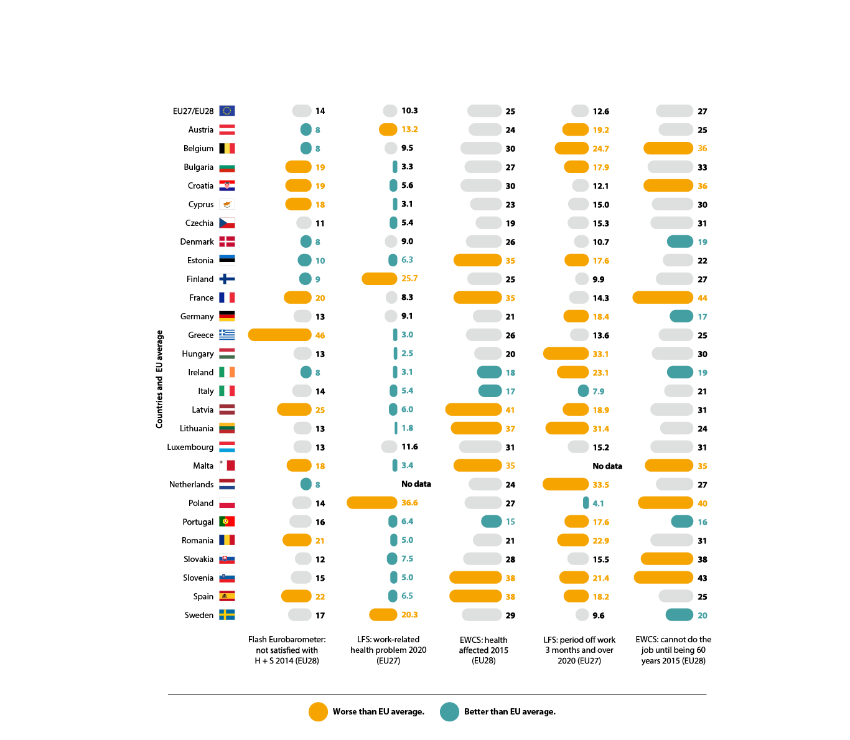
Satisfação profissional, riscos para a saúde e perspetivas de vida profissional
Comparação das respostas à autoavaliação da satisfação com o trabalho, riscos para a saúde e perspetivas da vida profissional - Eurobarómetro Flash, IFT e IECT
Áustria
Bélgica
Bulgária
Croácia
Chipre
Chéquia
Dinamarca
Estónia
Finlândia
França
Alemanha
Grécia
Hungria
Países e média da UE
Eurobarómetro Flash:
não satisfeito com
S + S 2014
(EU28)
IFT: problema de saúde
relacionado com o trabalho 2020
(EU27)
IECT: saúde
afetada em 2015
(UE28)
IFT: Período de ausência do
trabalho 3 meses ou
mais 2020
(EU27)
IECT: não consegue
fazer o trabalho até aos 60 anos 2015
(UE28)
Abaixo da média da UE
Acima da média da UE
Notes:
Sources:
Column 1: Flash Eurobarometer 398: Working conditions, 2014, p 58 Available at: https://europa.eu/eurobarometer/surveys/detail/2044.
Column 2: Eurostat: Persons reporting a work-related health problem by sex, age and educational attainment level.
https://ec.europa.eu/eurostat/databrowser/view/hsw_pb1/default/table?lang=en
Column 3: Eurofound: Sixth European Working Conditions Survey 2015.
https://www.eurofound.europa.eu/surveys/european-working-conditions-surveys/sixth-european-working-conditions-survey-2015
Column 4: Eurostat: Persons reporting a work-related health problem resulting in time off work by period off.
https://ec.europa.eu/eurostat/databrowser/view/HSW_PB3__custom_1488436/default/table?lang=en
Column 5: Eurofound: Sixth European Working Conditions Survey 2015 The exact question was: Do you think you will be able to do your current job or a similar one until you are 60 years old?
https://www.eurofound.europa.eu/surveys/european-working-conditions-surveys/sixth-european-working-conditions-survey-2015

Slide 11
Satisfação profissional, riscos para a saúde e perspetivas de vida profissional
Comparação das respostas à autoavaliação da satisfação com o trabalho, riscos para a saúde e perspetivas da vida profissional - Eurobarómetro Flash, IFT e IECT
Irlanda
Itália
Letónia
Lituânia
Luxemburgo
Malta
Países Baixos
Polónia
Portugal
Roménia
Eslováquia
Eslovénia
Espanha
Suécia
Países e média da UE
Eurobarómetro Flash:
não satisfeito com
S + S 2014
(EU28)
IFT: problema de saúde
relacionado com o
trabalho 2020
(EU27)
IECT: saúde
afetada em 2015
(UE28)
IFT: Período de ausência do
trabalho 3 meses ou
mais 2020
(EU27)
IECT: não consegue fazer o trabalho até aos
60 anos 2015
(UE28)
Abaixo da média da UE
Acima da média da UE
Notes:
Sources:
Column 1: Flash Eurobarometer 398: Working conditions, 2014, p 58 Available at: https://europa.eu/eurobarometer/surveys/detail/2044.
Column 2: Eurostat: Persons reporting a work-related health problem by sex, age and educational attainment level.
https://ec.europa.eu/eurostat/databrowser/view/hsw_pb1/default/table?lang=en
Column 3: Eurofound: Sixth European Working Conditions Survey 2015.
https://www.eurofound.europa.eu/surveys/european-working-conditions-surveys/sixth-european-working-conditions-survey-2015
Column 4: Eurostat: Persons reporting a work-related health problem resulting in time off work by period off.
https://ec.europa.eu/eurostat/databrowser/view/HSW_PB3__custom_1488436/default/table?lang=en
Column 5: Eurofound: Sixth European Working Conditions Survey 2015 The exact question was: Do you think you will be able to do your current job or a similar one until you are 60 years old?
https://www.eurofound.europa.eu/surveys/european-working-conditions-surveys/sixth-european-working-conditions-survey-2015

Slide 12

Principais desenvolvimentos conjunturais: articulação com a SST
Mudanças do setor industrial para o setor dos serviços
Desenvolvimentos tecnológicos (digitalização, materiais, biotecnologia, economia circular, processos e produtos químicos)
Estrutura da força de trabalho
Transferência das competências necessárias (são necessárias trabalhadores mais qualificados)
Envelhecimento dos trabalhadores
Globalização
Maior variedade de relações contratuais não convencionais
Tipos de trabalho não vinculados às instalações do empregador
Relação empregador-trabalhador pouco clara
© agcreativelab/Adobe Stock

Slide 13
Melhorias
Melhoria nos principais domínios:
Legislação abrangente e atualizada
Orientação e formação
Aplicação de sistemas de gestão da SST
Desenvolvimentos tecnológicos
Riscos psicossociais
Progressos a nível da organização
Tratamento médico
Incentivos financeiros
60%
aprox. menos acidentes mortais e sem consequências fatais no trabalho desde meados dos anos noventa

Slide 14
Melhorias
A sensibilização, a quantidade e a qualidade das informações e orientações preventivas aumentaram e ampliaram significativamente.
Doenças profissionais reconhecidas (por exemplo, perda de audição, doenças da pele, cancro devido a determinadas substâncias químicas): os dados mostram uma redução semelhante à dos acidentes de trabalho.
Esforços internacionais em matéria de SST (OIT, OMS, ICOH, IALI) e esforços voluntários de empresas e ONG nas cadeias de abastecimento mundiais.
Notes:
IALI - International Association of Labour Inspection

Slide 15
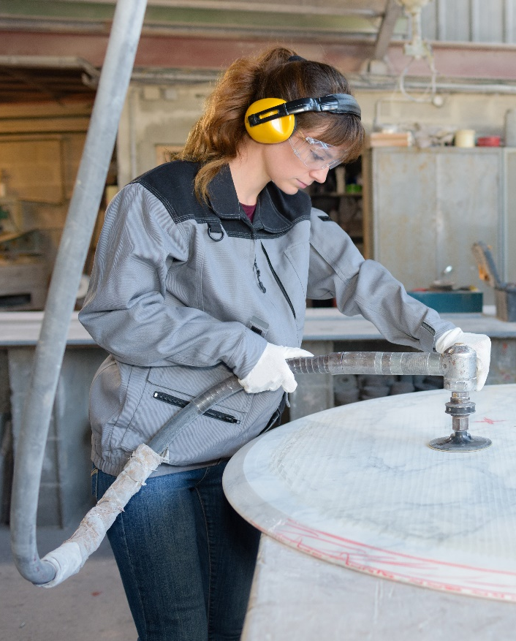
Estagnação ou desenvolvimentos ambíguos
Percentagem de trabalhadores expostos a riscos de segurança e saúde (ruído, vibrações, poeiras, agentes químicos e biológicos, temperaturas elevadas ou baixas, choques elétricos, etc.).
Riscos ergonómicos tais como movimentos repetitivos dos membros superiores, posições cansativas e dolorosas, levantar e transportar objetos e estar em posição sentada durante muito tempo.
A intensidade de trabalho afigura-se estagnada entre 2005 e 2015 (cadeias de abastecimento, transferência de uma parte bastante relevante do trabalho para outros tipos de contratos, etc.).
A SST em algumas formas de trabalho, por exemplo: trabalhadores por conta própria, trabalho sazonal, trabalho móvel, trabalho a partir de casa e trabalho em plataformas torna-se um desafio, a legislação deve acompanhar a evolução.
© auremar/Adobe Stock

Slide 16
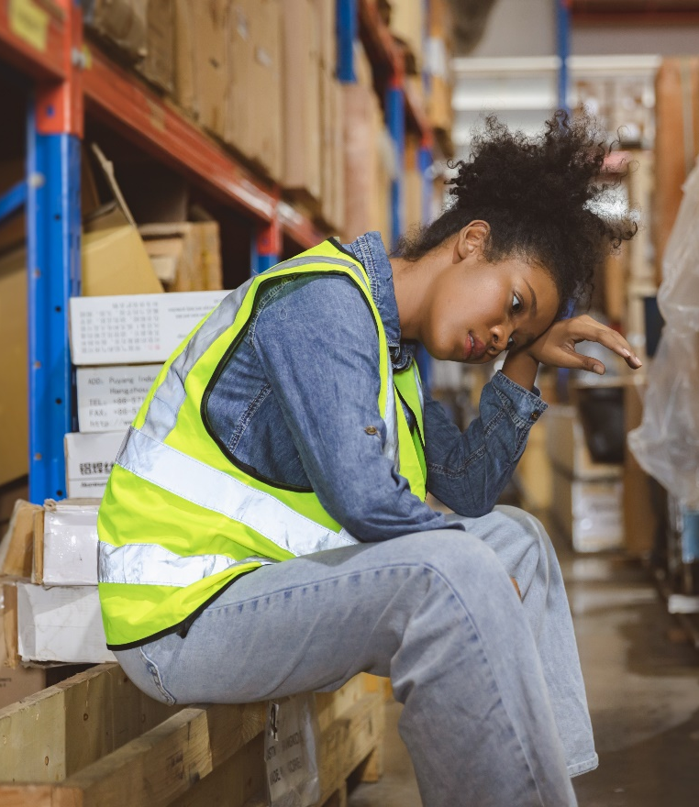
Estagnação ou desenvolvimentos ambíguos
A precariedade laboral tem um impacto na saúde em geral (morbilidade, mortalidade).
A falta de recursos ou de conhecimentos especializados pode impedir as empresas de abordar tarefas complexas de prevenção dos riscos (por exemplo, psicossociais, químicos, biológicos, eletromagnéticos).
A contribuição do trabalho para o desenvolvimento da doença ainda está a ser debatida.
A mudança para setores administrativos e emocionalmente exigentes (por exemplo: educação, saúde humana) significa um aumento dos desafios psicossociais e emocionais (por exemplo: prazos apertados, alunos e pacientes difíceis, longas horas de trabalho), ao qual acresce uma menor atividade física.
© Quality Stock Arts/Adobe Stock

Slide 17
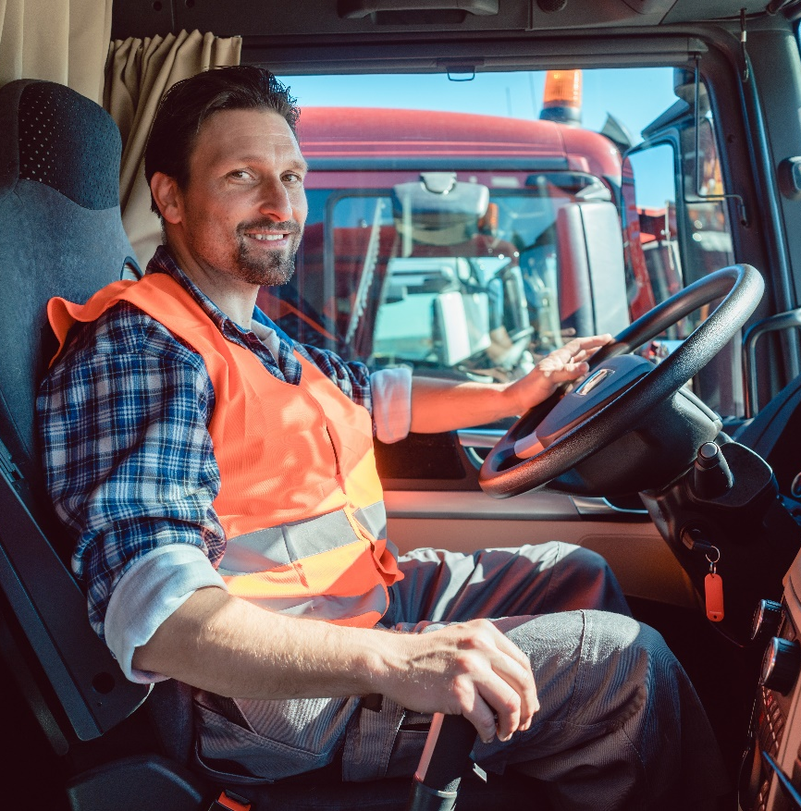
Áreas problemáticas
Conformidade incompleta com a regulamentação em matéria de SST em determinados setores/tipos de trabalho (por exemplo: trabalho móvel/em casa, trabalho doméstico, trabalho de prestação de cuidados, sazonal, trabalho em plataformas digitais).
Poderá ser necessária uma nova definição do conceito de «trabalho», a par de maior informação, uma melhor cultura de segurança e uma maior autorresponsabilidade.
O emprego não declarado/ilegal não se encontra corretamente refletido nas estatísticas.
Uma percentagem crescente de tarefas laborais é acompanhada de inatividade física (por exemplo, escritórios, motoristas, etc.), caracterizada por uma posição sentada permanente conjugada com exigências elevadas de concentração visual e mental durante o trabalho.
© Kzenon/Adobe Stock

Slide 18
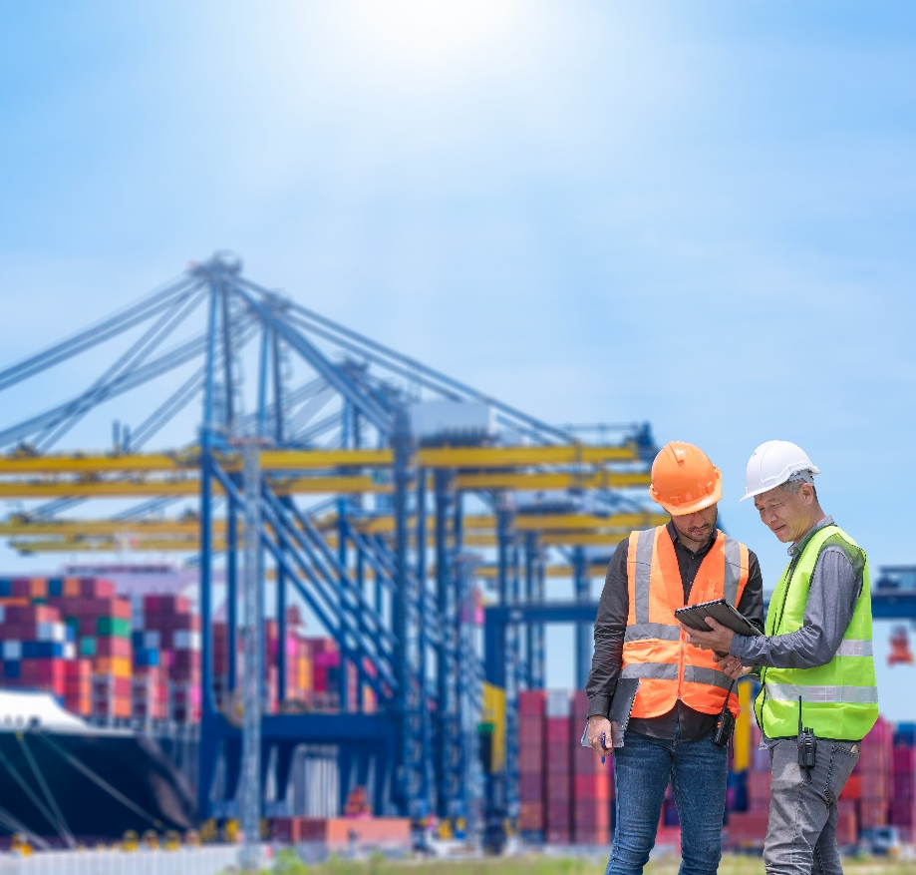
Áreas problemáticas
Diferenças significativas entre os Estados-Membros.
Os Estados-Membros do leste da UE apresentam, conforme declarado pelos próprios, o pior estatuto em termos de riscos físicos, bem-estar e expectativas para realizar o trabalho até aos 60 anos.
Os Estados-Membros centrais, ocidentais e do norte da UE apresentam uma maior incidência de riscos psicossociais.
Considerações éticas sobre o trabalho em cadeias de abastecimento globalizadas conduziram a um aumento das atividades sobre trabalho digno nos países em desenvolvimento e nas cadeias de abastecimento globais.
© APchanel/Adobe Stock

Slide 19
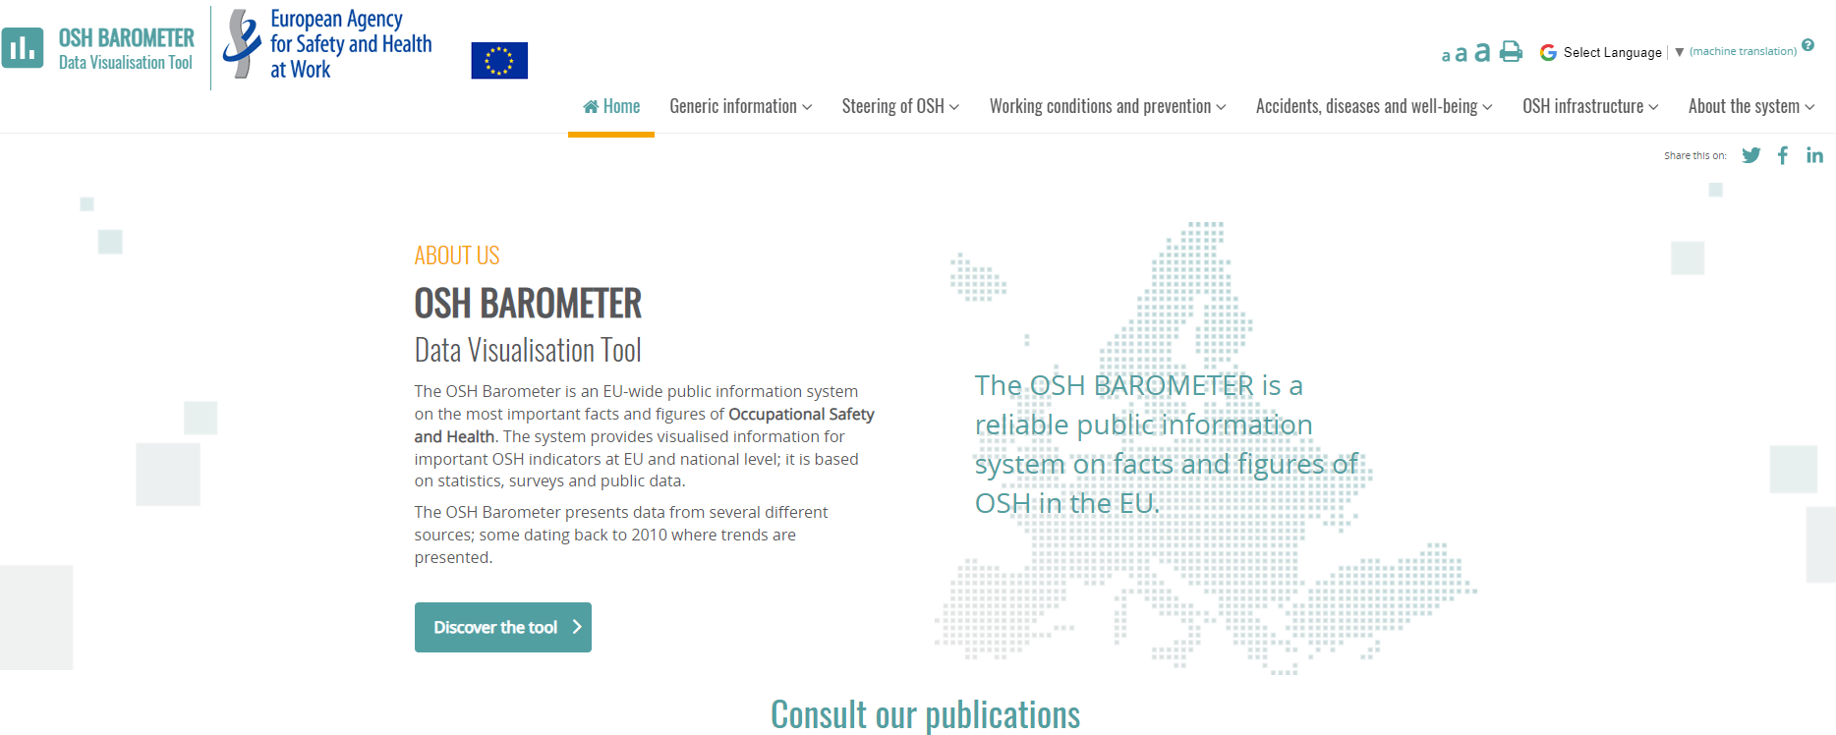
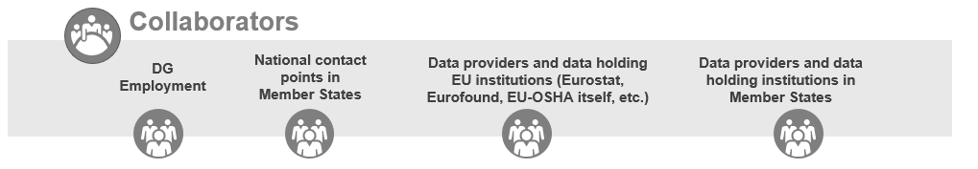
Sistema EU OSH INFO: Ferramenta de visualização de dados do Barómetro de SST
https://visualisation.osha.europa.eu/osh-barometer

Slide 20
«SST na Europa — estado e tendências 2023»: Quais são as informações disponíveis?
Relatório e resumo «Segurança e saúde no trabalho na Europa: estado e tendências 2023»
Nota informativa
Plataforma de visualização de dados do Barómetro de SST

Slide 21
Nem a Agência Europeia nem qualquer pessoa que aja em seu nome assumem responsabilidade por eventuais utilizações da informação que se segue.
© Agência Europeia para a Segurança e Saúde no Trabalho, 2024
Reprodução autorizada mediante indicação da fonte.
A utilização ou reprodução de fotografias ou de outro material não protegido por direitos de autor da EU-OSHA deve ser autorizada diretamente pelos titulares dos direitos de autor.

